Slide 1

コスト審査とは

Slide 2
コスト審査の目的
・実際の製造においてコストを考慮した設計を行うというエンジニアリングの練習。
・チームがパーツ、アセンブリにおいて性能かコストかのトレードオフを考えること
・部品表（BOM）の作成に関する経験を得る

Slide 3
コストレポートの書き方について

Slide 4
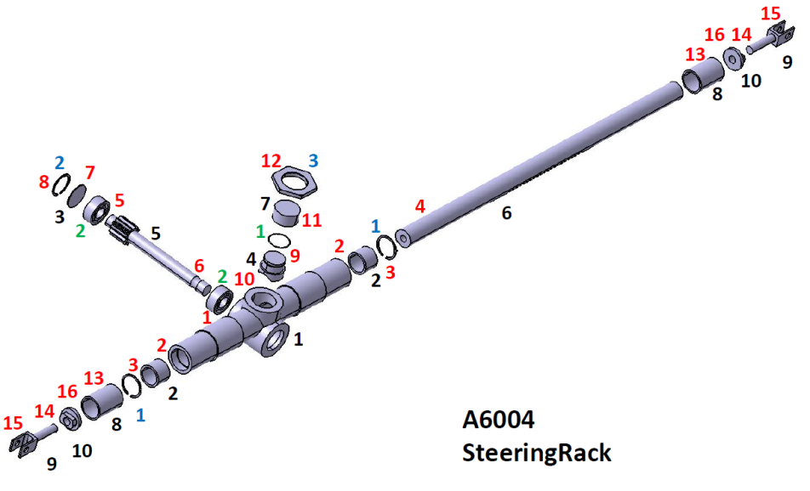
コストレポートの構造
System
Brake System
Engine & Drivetrain
Frame & Body
・
・
・
Assembly
Assembly1
Assembly2
Assembly3
・
・
・
Part
Part1
Part2
Part3
・
・
・

Slide 5
コストレポートの中身
BOM
コストシート
裏付け資料

Slide 6
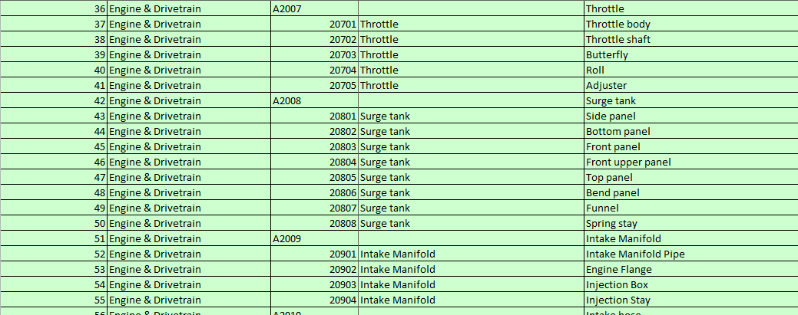
BOM
マシンを構成するパーツの一覧
パーツ番号を振るのに必要

Slide 7
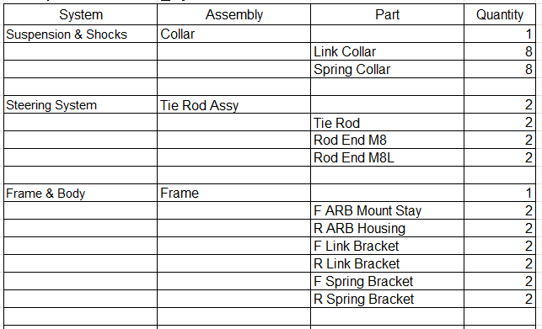
BOM
パーツリストを元に作成する

Slide 8
コストレポートの中身
BOM
コストシート
裏付け資料
・ Assemblyのシート
・ Partのシート

Slide 9
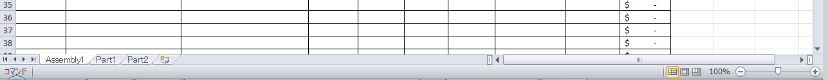
コストシート（FCA Input）
AssemblyごとにExcelファイルを作成する
Assemblyのシート
Partを組み合わせるために必要なことを記す
Partのシート
Partを作るために必要なことを記す

Slide 10
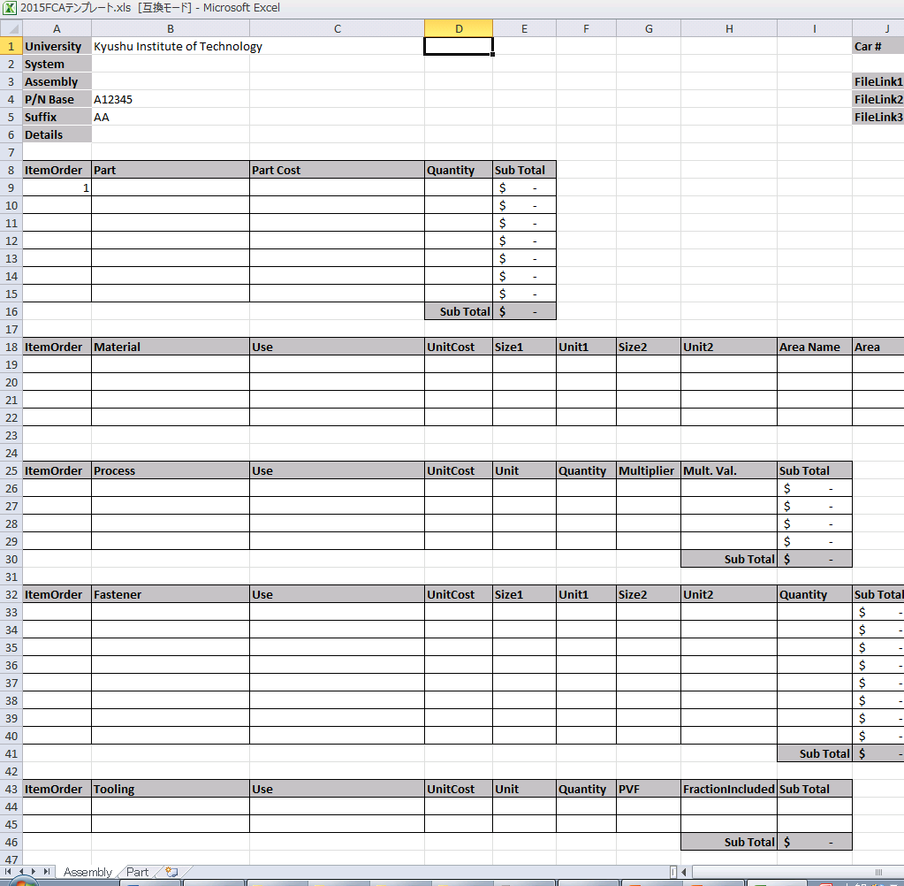
コストシート（FCA Input）
Assemblyのシート
Part
Material
Process
Fastener
Tooling

Slide 11
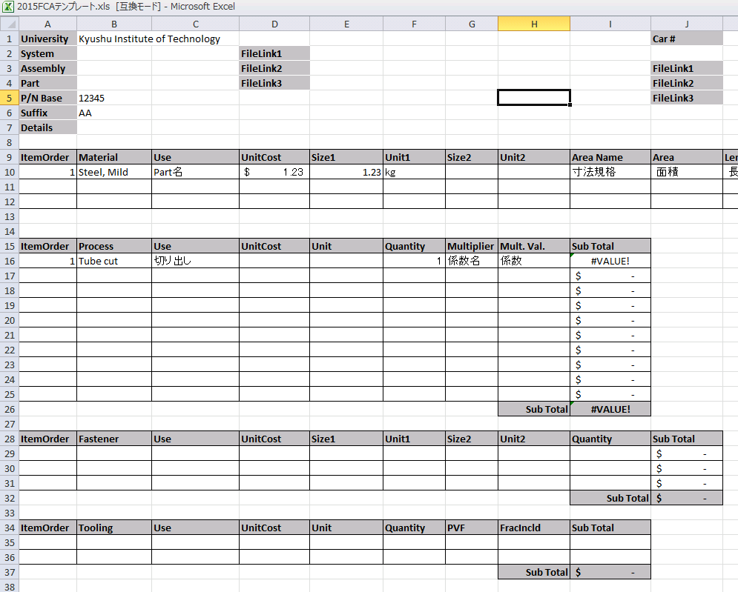
コストシート（FCA Input）
Partのシート
Material
Process
Fastener
Tooling

Slide 12
コストシート（FCA Input）
Part : Partを製作する金額を記入
Material : 材料を記入
Process : 加工工程を記入
Fastener : 留め具を記入
Tooling : 治具を記入
Part以外は与えられるテンプレより記入
詳しくは別資料またはコスト班に

Slide 13
コストレポートの中身
BOM
コストシート
裏付け資料
・ 部品図
・ アッセンブリ図
・ 冶具図面

Slide 14
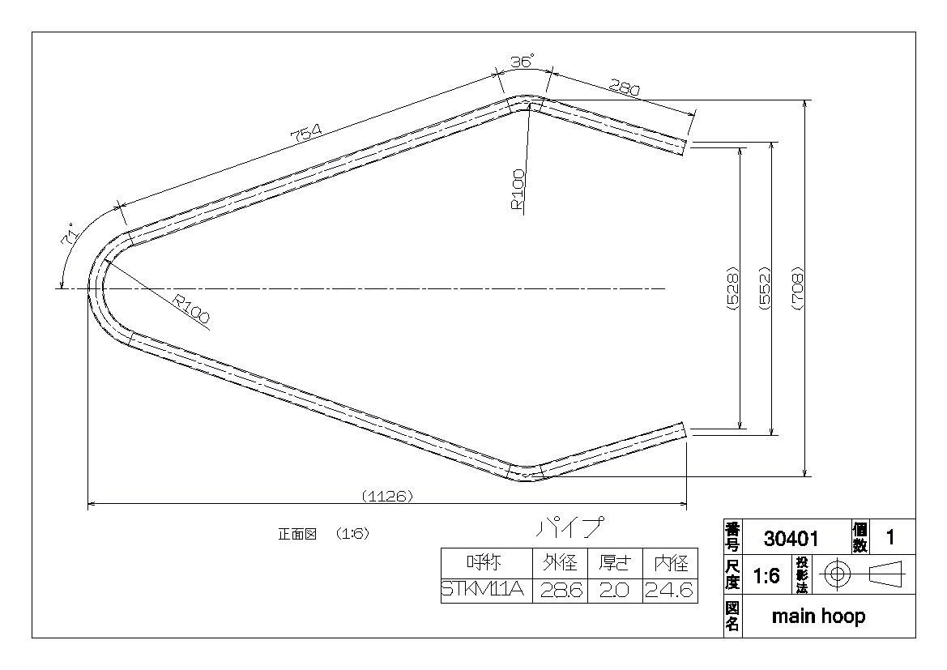
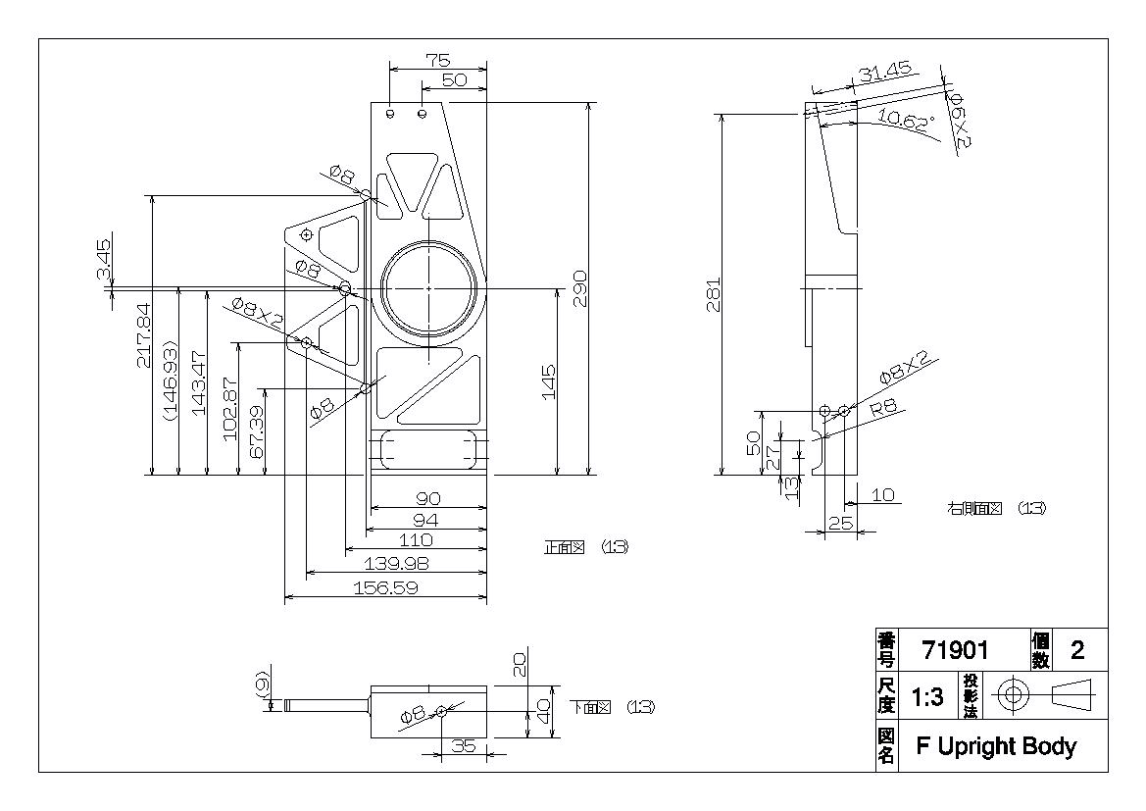
裏付け資料
部品図 : Part を製作するための図

Slide 15
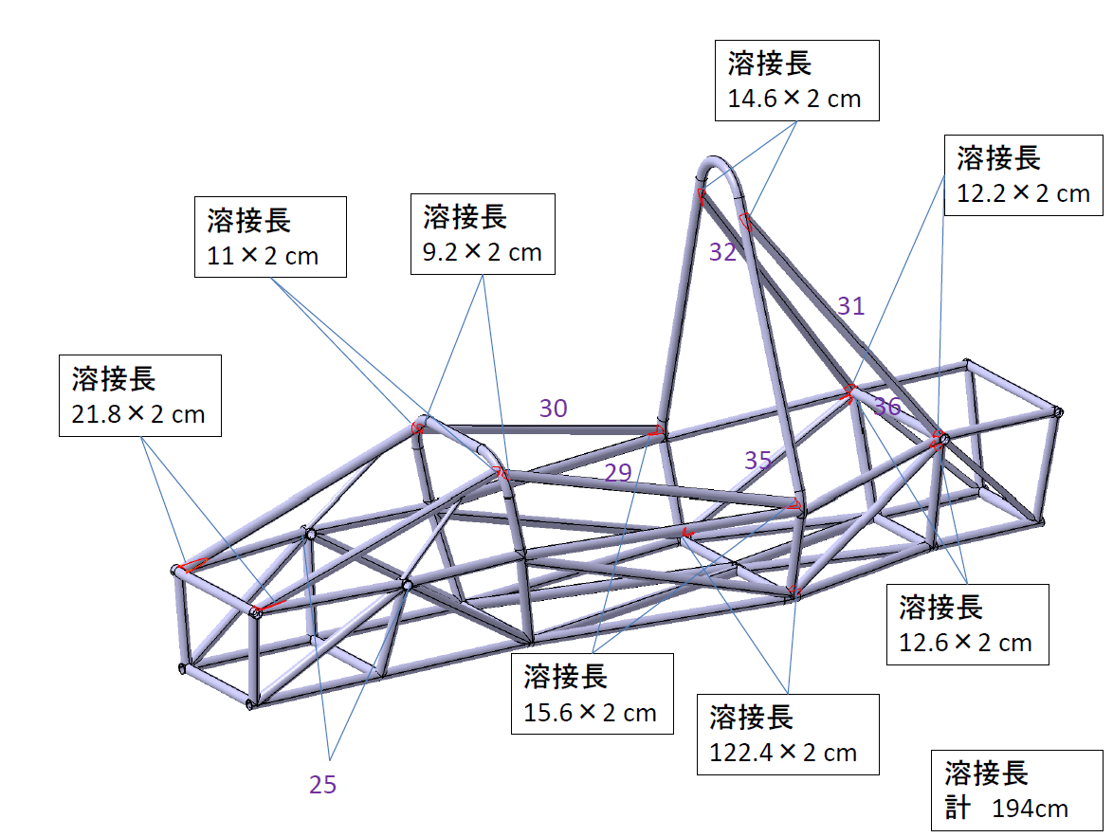
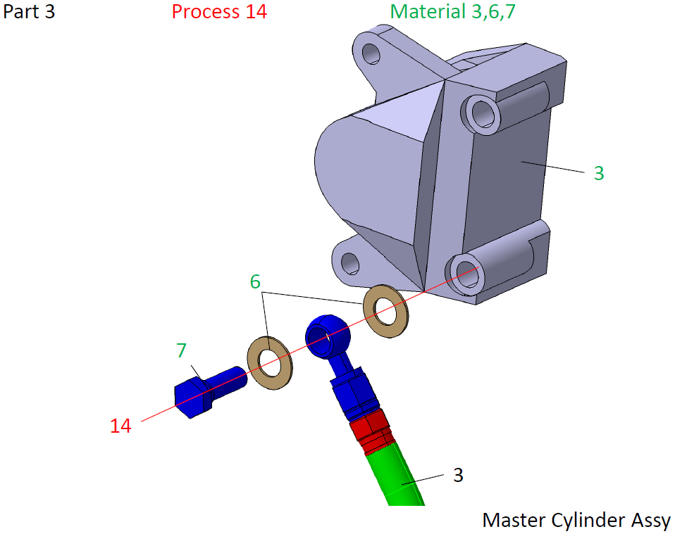
裏付け資料
アッセンブリ図 : Part，Assembly を組み立てるための図

Slide 16
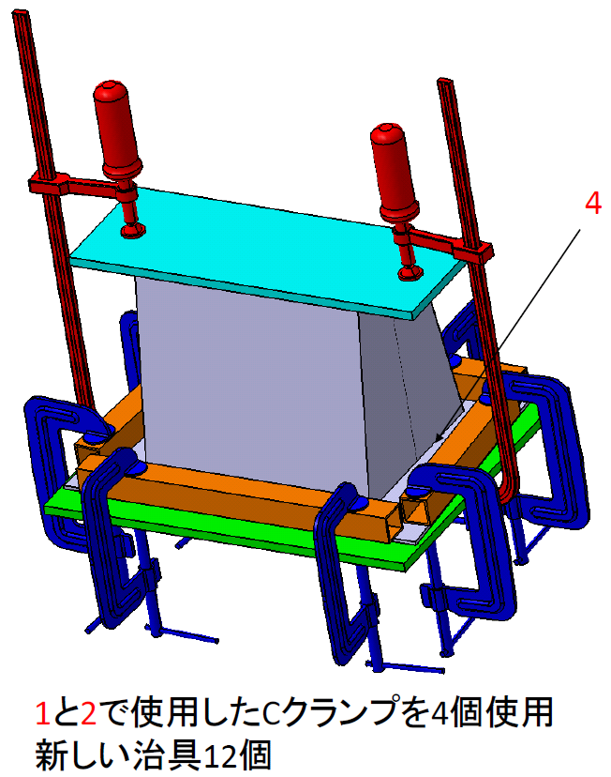
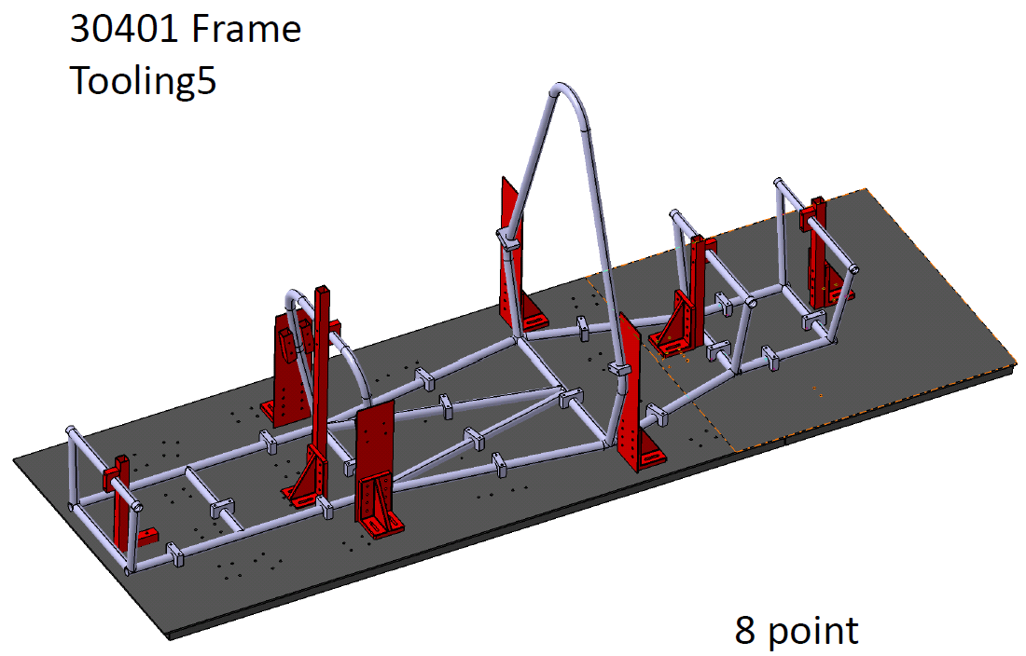
裏付け資料
治具図面 : 治具の使い方を示す図面

